Slide 1
System obsługi hotelu
Autorzy:
A
B

Slide 2
Cel i zakres projektu
Celem projektu jest stworzenie aplikacji desktopowej, która ma służyć do obsługi systemu hotelowego. Ma ona usprawnić obsługę nad klientami oraz sprawować kontrolę nad zarządzaniem dostępnymi zasobami, takimi jak pokoje lub pracownicy.
Zakres projektu obejmuje stworzenie bazy danych oraz aplikacji desktopowej, za pomocą której będzie możliwe zdalne zarządzanie apartamentami oraz pracownikami.

Slide 3
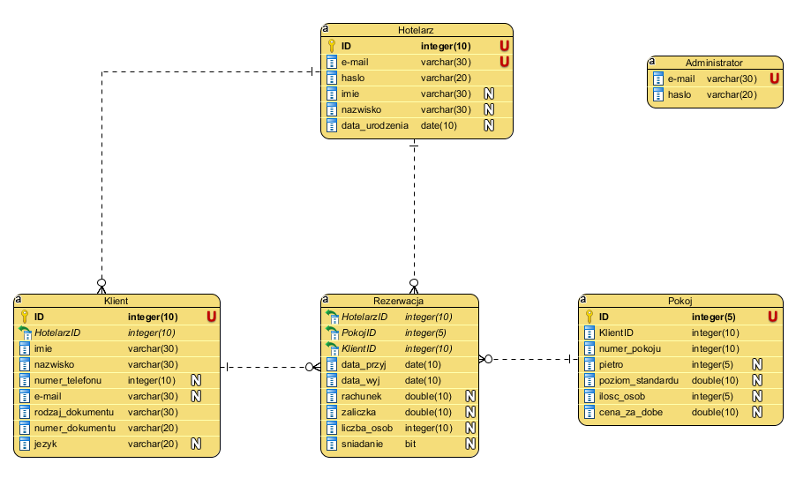
Model fizyczny

Slide 4
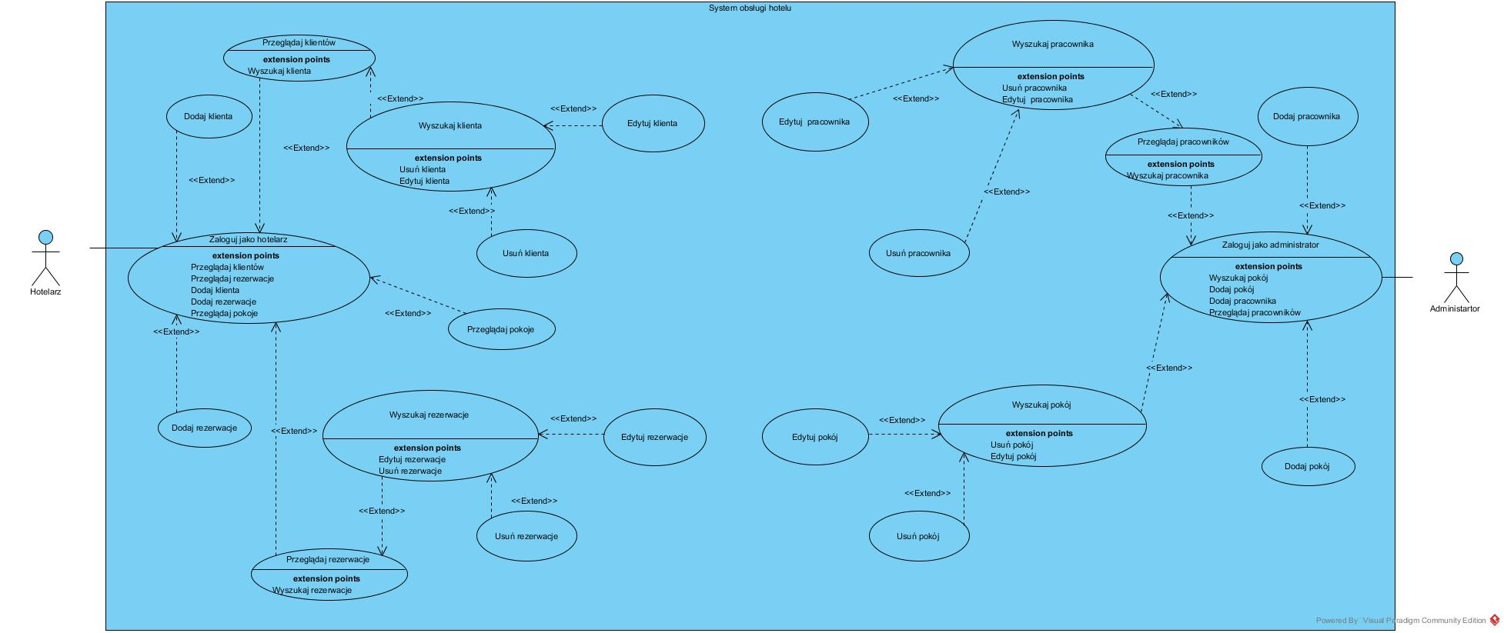
Diagram przypadków użycia

Slide 5
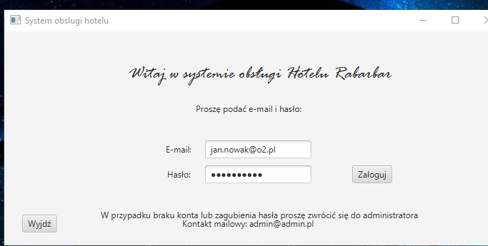
Okno logowania

Slide 6
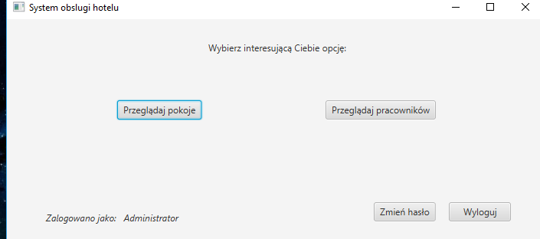
Menu administratora

Slide 7
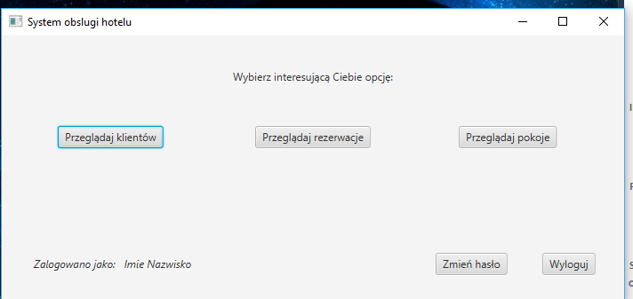
Menu hotelarza

Slide 8
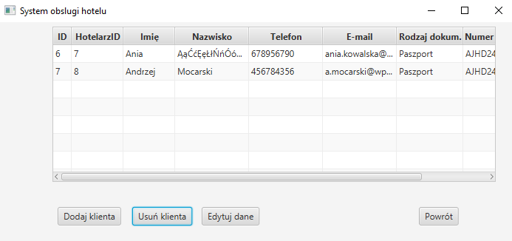
Przeglądanie klientów

Slide 9
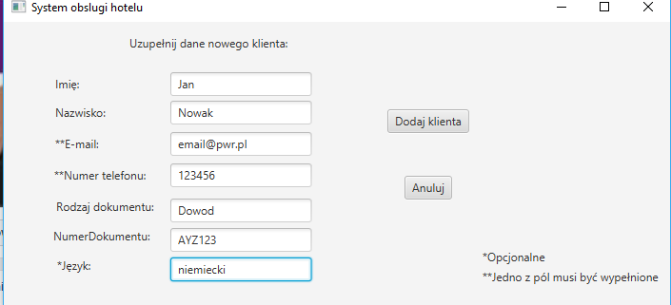
Dodawanie klienta

Slide 10
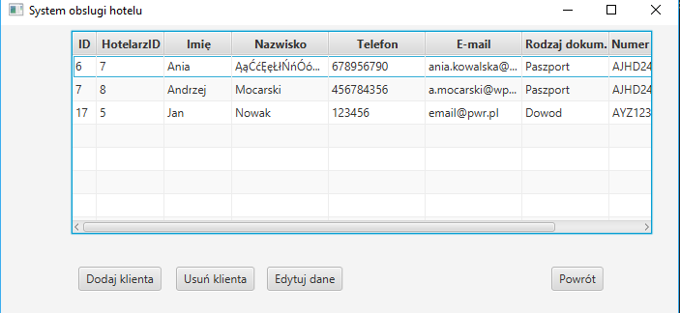
Wyświetlanie klientów po dodaniu klienta

Slide 11
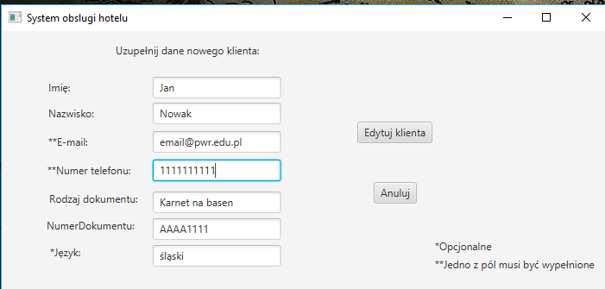
Edytowanie klienta

Slide 12
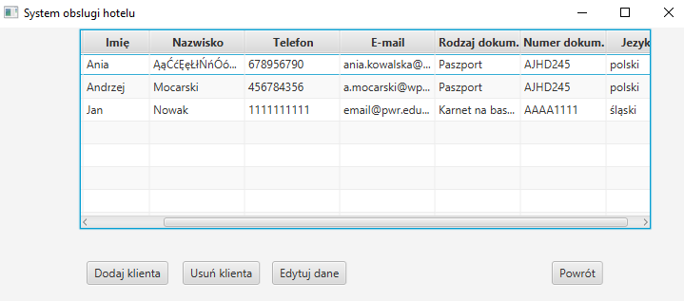
Wyświetlanie klientów po edycji

Slide 13
Wnioski
Na podstawie diagramów konceptualnego, fizycznego oraz diagramu klas stworzyliśmy zarys bazy danych. Dzięki temu nasza praca nad projektem była bardziej zorganizowana i wiedzieliśmy, co w danej chwili wymaga większego dopracowania. Wcześniejsze projekty interfejsu graficznego i struktury menu pozwoliły w prosty sposób stworzyć docelowe GUI aplikacji. Wykonywanie projektu nauczyło nas systematyczności, którą chcielibyśmy w przyszłości wykorzystać przy tworzeniu innych projektów. Niestety, nie udało nam się zaimplementować wszystkich funkcjonalności systemu, co było spowodowane brakiem czasu - cel projektu został częściowo osiągnięty.

Slide 14
Dziękujemy za uwagę ☺

